Slide 1
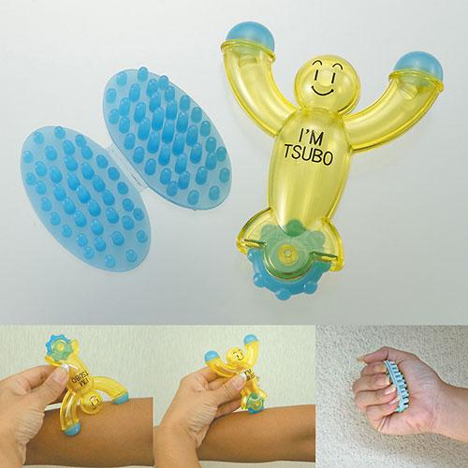
【提案書】
ゆったり健康セット７
握ると手の平のツボを刺激してくれる「ツボエッグ」と、ポップで可愛らしいデザインのツボ押し兼ツボローラー「アイアムツボ」の2個セット。どちらにもオリジナル名入れが可能です。
特徴
納期
納期スペース
仕様
素材 : PS樹脂、ポリエチレン
重量 : 36g
付属品 : アイアムツボx1 ツボエッグx1
お見積
お見積りスペース

